Slide 1
ΓΥΝΑΙΚΕΣ ΣΤΗΝ ΕΠΙΣΤΗΜΗ
1^{ο} ΕΠΑΛ ΔΡΑΜΑΣ
ΠΡΟΓΡΑΜΜΑ «ΠΡΕΣΒΕΙΣ ΤΟΥ ΕΥΡΩΠΑΪΚΟΥ ΚΟΙΝΟΒΟΥΛΙΟΥ»

Slide 2
Εισαγωγή:
Γυναίκες επιστήμονες
Η επιστήμη και η ισότητα των φύλων είναι ζωτικής σημασίας για την επίτευξη των διεθνώς συμφωνημένων στόχων του 2030 για τη βιώσιμη ανάπτυξη.
Η εμπλοκή των γυναικών στην επιστήμη έχει εξαιρετική σημασία.

Slide 3
Ξεκινώντας από το
Παρελθόν
Αν και οι γυναίκες έχουν συμμετάσχει στην επιστημονική έρευνα από την αρχαιότητα, η πρόσβασή τους σε εκπαίδευση και επαγγελματικές ευκαιρίες ήταν περιορισμένη για πολλούς αιώνες.
Μόνο τα τελευταία χρόνια οι γυναίκες έχουν αρχίσει να εκτιμώνται και να αναγνωρίζονται πλήρως για τις επιστημονικές τους επιδόσεις.

Slide 4
Τα τελευταία 15 χρόνια, η παγκόσμια κοινότητα έχει καταβάλει πολλές προσπάθειες για να εμπνεύσει και να εμπλέξει γυναίκες στην επιστήμη.
Ωστόσο, αυτές εξακολουθούν να αποκλείονται από την πλήρη συμμετοχή τους.
Επί του παρόντος, λιγότερο από το 30% των ερευνητών παγκοσμίως είναι γυναίκες.

Slide 5
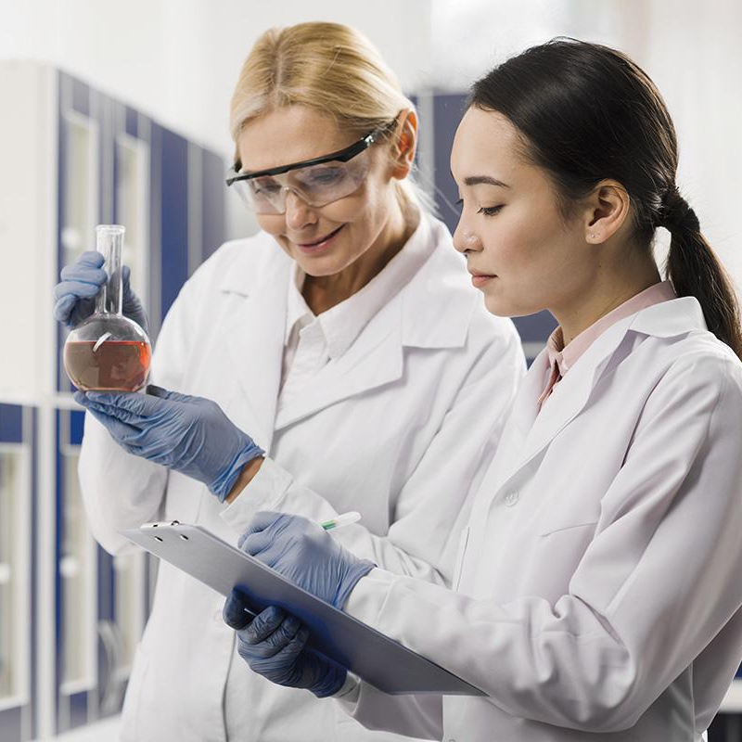
Επιστημονική Καριέρα
Παρόλο που πολλές γυναίκες αποκτούν πτυχία και διδακτορικούς τίτλους, η αναλογία των γυναικών σε ανώτερες θέσεις στον τομέα της επιστήμης παραμένει χαμηλή.
Πολλές φορές, οι γυναίκες αντιμετωπίζουν εμπόδια στην προώθηση της καριέρας τους λόγω προκαταλήψεων, ανισότητας στην αμοιβή και δυσκολιών στην επίτευξη ισορροπίας μεταξύ επαγγελματικής και προσωπικής ζωής.

Slide 6
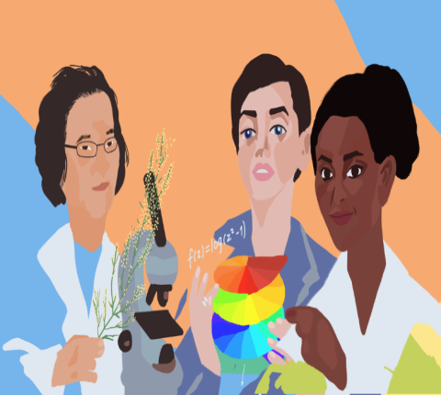
Η γυναικεία φύση εμπόδιο στην καριέρα
Η ηλικία των γυναικών, κατά τη μεγαλύτερη περίοδο επαγγελματικής δραστηριότητας (25-45 ετών), συμπίπτει άμεσα με την περίοδο της γυναικείας γονιμότητας και του κύκλου αναπαραγωγής.
Η συνέχιση μιας ακαδημαϊκής καριέρας ταυτόχρονα με την ανατροφή παιδιών χωρίς υποστήριξη από την οικογένεια ή/και το κράτος είναι αδύνατη.
Αυτή η κατάσταση καταλήγει αρκετά συχνά στην παραίτηση πολλών ταλαντούχων γυναικών από την πορεία προς την επιστημονική σταδιοδρομία.

Slide 7
Συνεισφορά στην Έρευνα
Οι γυναίκες έχουν σημαντική συνεισφορά στον επιστημονικό κόσμο με τις έρευνές τους σε διάφορους τομείς, όπως η ιατρική, η φυσική, η ψυχολογία, η βιολογία και πολλοί άλλοι.
Οι επιστημονικές συνεισφορές των γυναικών είναι σημαντικές για την πρόοδο της ανθρωπότητας και την καλύτερη κατανόηση του κόσμου.

Slide 8
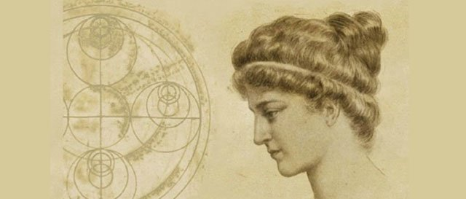
Γυναίκες επιστήμονες στην αρχαιότητα
Υπάρχουν πολλές σημαντικές γυναίκες που έχουν συνεισφέρει σε διάφορους τομείς της επιστήμης στην αρχαιότητα

Slide 9
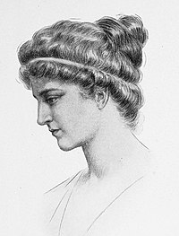
Υπατία της Αλεξανδρείας
(355-415 μ.Χ.)
Ως δασκάλα, οδήγησε πολλούς μαθητές στην ανάπτυξη της γνώσης στους τομείς των μαθηματικών και της φιλοσοφίας.
Συνέβαλε στη μετάφραση πολλών σημαντικών επιστημονικών κειμένων από τα Ελληνικά στην Αραβική γλώσσα.
Θεωρείται μια από τις πρώτες γυναίκες επιστήμονες στην ιστορία της ανθρωπότητας.

Slide 10
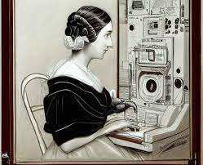
Ada Lovelace (1815-1852)
Η Ada Lovelace, που συχνά θεωρείται ως η πρώτη προγραμματίστρια υπολογιστών στον κόσμο, ήταν Αγγλίδα μαθηματικός και συγγραφέας.
Οι σημειώσεις της περιλαμβάνουν αυτό που σήμερα θεωρείται ο πρώτος αλγόριθμος, γεγονός που της χάρισε τον τίτλο της πρώτης προγραμματίστριας υπολογιστών.

Slide 11
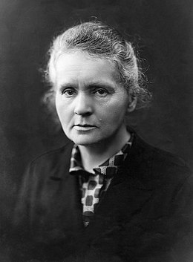
Μαρί Κιουρί (1867-1934)
Η Μαρί Κιουρί γεννήθηκε στην Πολωνία το 1867, αφού εργάστηκε για να υποστηρίξει την εκπαίδευση της αδελφής της, ταξίδεψε στο Παρίσι για να σπουδάσει.
Ήταν μια παθιασμένη γυναίκα που με ζήλο και ανιδιοτέλεια καταπιανόταν με οτιδήποτε είχε σχέση με τη φυσική και τη χημεία.
Στις 10 Δεκεμβρίου 1903 κέρδισε το Βραβείο Νόμπελ Φυσικής για τη δουλειά της πάνω στη ραδιενέργεια.

Slide 12
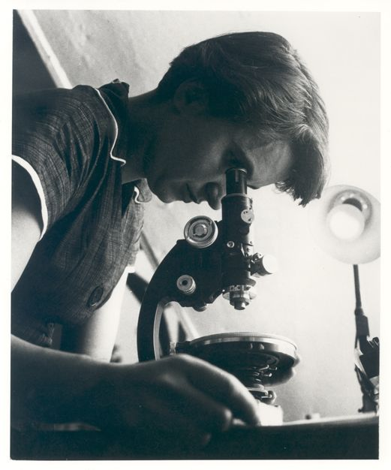
Ρόζα Φράνκλιν (1920-1958)
Βρετανή βιοχημικός και βιοφυσικός της οποίας σημαντική είναι η συνεισφορά στην κατανόηση της δομής του DNA μέσω της ακτινοκρυσταλλογραφίας, όμως η συμβολή της δεν αναγνωρίστηκε ευρέως κατά τη διάρκεια της ζωής της.
Το έργο της στο DNA είναι το πιο γνωστό, επειδή διαδραματίζει σημαντικό ρόλο στον μεταβολισμό των κυττάρων και στη γενετική. Η ανακάλυψη της δομής του βοήθησε άλλους επιστήμονες να καταλάβουν πώς η γενετική πληροφορία περνά από τους γονείς στα παιδιά.
Τον Μάρτιο του 1958 η Ρόζαλιντ πέθανε σε ηλικία 37 ετών από διάφορες ασθένειες, συμπεριλαμβανομένου του καρκίνου των ωοθηκών.

Slide 13
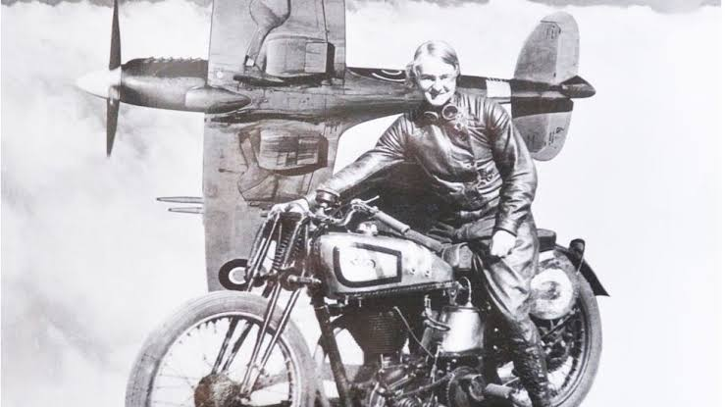
Beatrice Shilling (1909-1990)
Γεννημένη το 1909, αεροναυπηγός μηχανικός και τολμηρή μοτοσικλετίστρια, έσωσε τις ζωές πιλότων μαχητικών αεροπλάνων και λέγεται ότι βοήθησε τους Συμμάχους να κερδίσουν τον Β’ Παγκόσμιο Πόλεμο.
Αγόρασε την πρώτη της μοτοσυκλέτα σε ηλικία δεκατεσσάρων ετών, αποκτώντας αργότερα πτυχίο και μεταπτυχιακό στη μηχανολογία.
Τον Μάρτιο του 1941, έλυσε ένα πρόβλημα που είχε θέσει σε κίνδυνο τη ζωή των πιλότων.

Slide 14
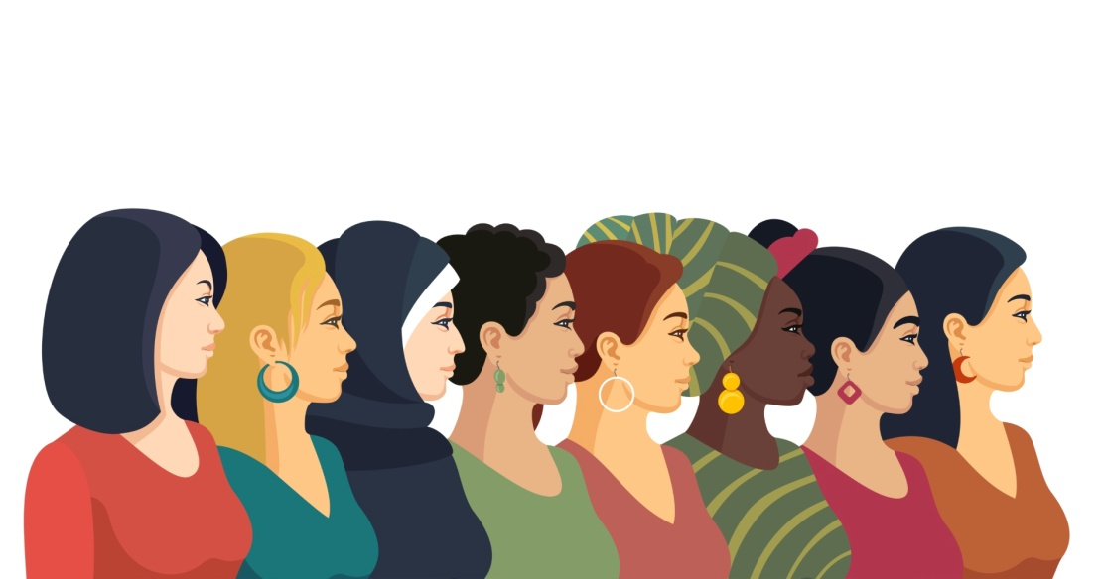
Γυναίκες επιστήμονες στη σύγχρονη εποχή
Στη σύγχρονη επιστήμη, υπάρχουν πολλές γυναίκες με σημαντικές επιστημονικές συνεισφορές

Slide 15
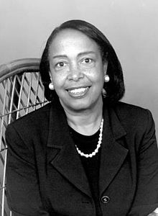
Patricia Bath (1942-2019)
Η Patricia Bath ήταν Αμερικανίδα οφθαλμίατρος και ανθρωπιστής.
Έγινε η πρώτη γυναίκα που ηγήθηκε μεταπτυχιακού προγράμματος εκπαίδευσης στην οφθαλμολογία και η πρώτη γυναίκα που εκλέχθηκε στο επίτιμο προσωπικό του Ιατρικού Κέντρου UCLA.
Ήταν επίσης η πρώτη Αφροαμερικανίδα που υπηρέτησε στο προσωπικό ως χειρουργός και έλαβε δίπλωμα ευρεσιτεχνίας για ιατρικό σκοπό.
Ίδρυσε το μη κερδοσκοπικό Αμερικανικό Ινστιτούτο για την Πρόληψη της Τύφλωσης στην Ουάσιγκτον.

Slide 16
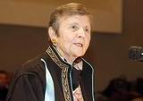
Ελένη Γλύκατζη-Αρβελέρ (1926)
Η Ελένη Γλύκατζη - Αρβελέρ γεννήθηκε το 1926. Μια σειρά από εργασίες της πάνω στο Βυζάντιο την έκαναν γνωστή.
Έλαβε μέρος σε διάφορα παγκόσμια συνέδρια ιστορίας και προσκλήθηκε για διαλέξεις στα μεγαλύτερα πανεπιστήμια του κόσμου, ενώ έχει τιμηθεί με πολλές διακρίσεις.
Το 1967 έγινε η πρώτη γυναίκα πρόεδρος του τμήματος Ιστορίας στο Πανεπιστήμιο της Σορβόνης και το 1976 εκλέχτηκε Πρύτανης (η πρώτη γυναίκα με μια τέτοια θέση στα 700 χρόνια παράδοσης του Πανεπιστημίου).
Έχει διατελέσει, μεταξύ άλλων, Πρύτανης του Ευρωπαϊκού Πανεπιστημίου.

Slide 17
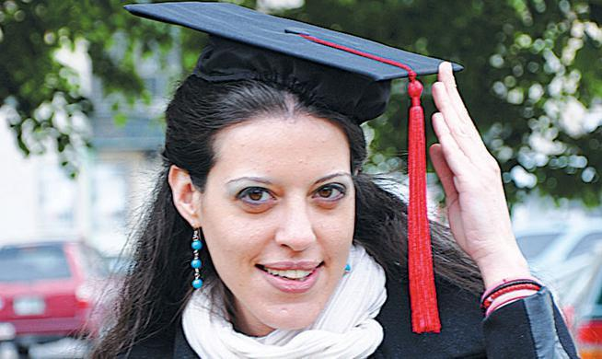
Αγγελική Ασημάκη
Απόφοιτη 1997 του Β΄Αρσακείου –Τοσίτσειου Λυκείου Εκάλης, είναι ερευνήτρια παθολογοανατόμος στο Πανεπιστήμιο Χάρβαρντ και σε Νοσοκομείο της Βοστώνης.
Ως μέλος ερευνητικής ομάδας βοήθησε στην ανακάλυψη ένος νέου φαρμάκου για όσους πάσχουν από απειλητικές για τη ζωή αρρυθμίες της καρδιάς.
Το ενδιαφέρον της για την εν λόγω πάθηση ξεκίνησε από νεανική ηλικία, καθώς η ίδια διαγνώστηκε με σοβαρά καρδιολογικά προβλήματα και χρειάστηκε να παραμείνει για αρκετό καιρό στο Ωνάσειο. Έζησε στην Ελλάδα μέχρι την ηλικία των 18 ετών, εργάζεται σε νοσοκομείο του Ηνωμένου Βασιλείου

Slide 18
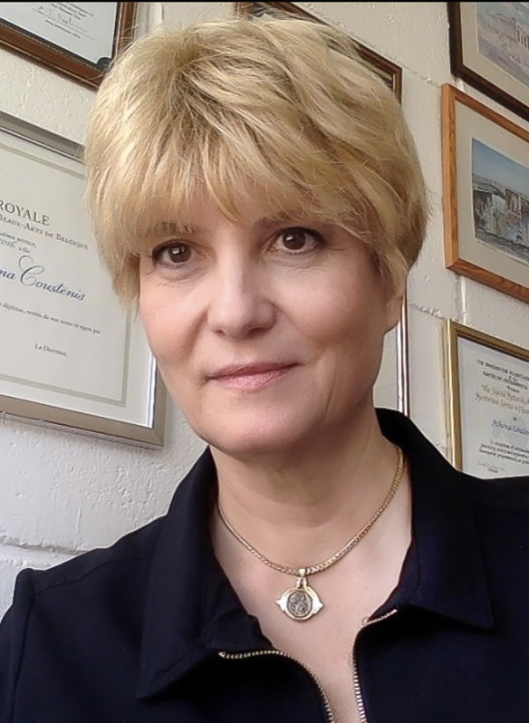
Αθηνά Κουστένη
Γεννήθηκε στην Αθήνα το 1961 και μετακόμισε στο Παρίσι της Γαλλίας όπου έλαβε μεταπτυχιακό δίπλωμα αστροφυσικής και διαστημικών τεχνικών, όπως επίσης και μεταπτυχιακό τίτλο αγγλικής λογοτεχνίας.
Συμμετέχει και διευθύνει έργα διαστημικής αποστολής για τον Ευρωπαϊκό Οργανισμό Διαστήματος (ESA) και για τη NASA.
Ειδικεύεται στην πλανητολογία, η εστίασή της είναι στους γιγαντιαίους πλανήτες αερίου Κρόνος, Δίας και τα φεγγάρια τους, και θεωρείται ειδικός σχετικά με το δορυφόρο του πλανήτη Κρόνου, Τιτάνα.

Slide 19
Ενθάρρυνση και Υποστήριξη!
Η ενθάρρυνση και η υποστήριξη των γυναικών στην επιστήμη είναι ζωτικής σημασίας για την αύξηση της συμμετοχής τους σε αυτόν τον τομέα.
Οι κοινότητες και οι εκπαιδευτικοί πρέπει να ενθαρρύνουν τα κορίτσια από μικρή ηλικία να επιδείξουν ενδιαφέρον για την επιστήμη και την τεχνολογία.

Slide 20

Μελλοντικές Προοπτικές
Οι γυναίκες στην επιστήμη αντιπροσωπεύουν το μέλλον του επιστημονικού κόσμου και της κοινωνίας γενικότερα. Με την προώθηση της ισότητας και της διαφορετικότητας, η επιστήμη θα επωφεληθεί από τις πολυποίκιλες απόψεις και τις καινοτόμες ιδέες που θα φέρουν οι γυναίκες στο τραπέζι της έρευνας και της καινοτομίας.

Slide 21
Ευχαριστούμε
για την προσοχή σας!
1^{ο} ΕΠΑΛ ΔΡΑΜΑΣ
ΠΡΟΓΡΑΜΜΑ «ΠΡΕΣΒΕΙΣ ΤΟΥ ΕΥΡΩΠΑΪΚΟΥ ΚΟΙΝΟΒΟΥΛΙΟΥ»

